Slide 1


Slide 2
Содержание
1.О районе
2. Жемчужины
3. Места отдыха
4. Природа
5. О проекте
6. Источники
перейти
перейти
перейти
перейти
перейти
перейти

Slide 3
О районе
В 1911 году была образована Купинская волость Каинского уезда Томской губернии. 24 .09 .1924г Сибревком принял решение об укрупнении волостей, в скорее название новых территориальных образований – «укрупненная волость» уступила место более привычному для нас - «район». Так был создан Купинский район.
В 1937 район был включён во вновь образованную Новосибирскую область.
Район расположен на юго-западе Новосибирской области в Кулундинской степи, вытянувшись полосой от озера Чаны до казахстанской границы. Граничит с Чистоозёрным, Чановским, Барабинским, Здвинским иБаганским районами области и с Казахстаном.
Территория района — 463,3 тыс. га, в том числе сельхозугодья — 374,9 тыс. га (80,9 % всей площади).

Slide 4
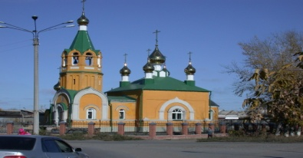
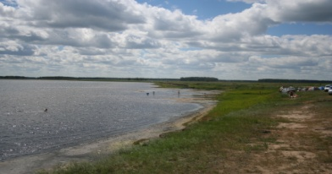
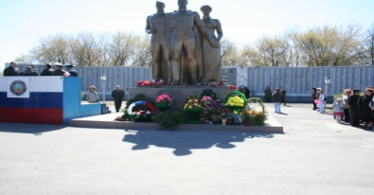
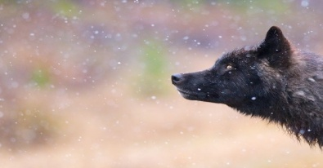
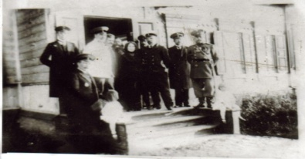
Жемчужины
2.1. Храм Святого Луки
2.2. Озеро Горькое (с.Новоключи)
2.3. Памятник героям фронта и тыла
2.4. Заказник «Майское утро»
2.5. Янчевский

Slide 5
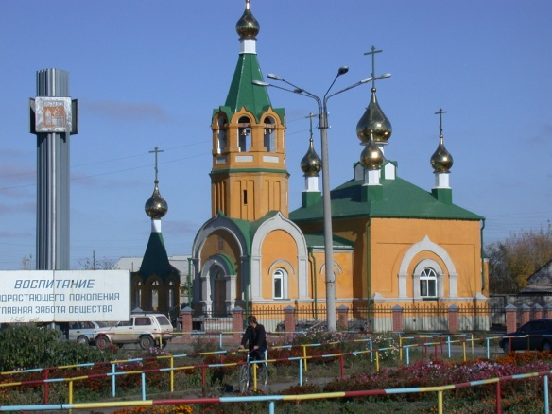
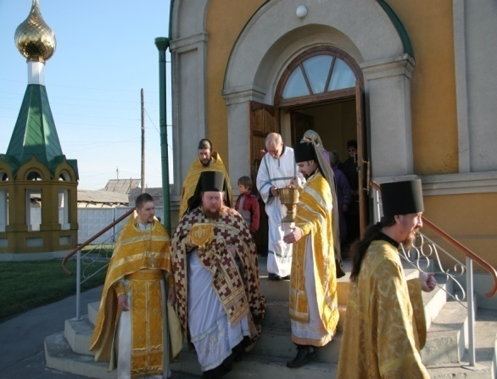
Храм Святого Луки
Церковь освещена 10 июня 1900 г., в честь апостола Луки. При церкви к 1902 году была построена и начала действовать церковно-приходская школа. Оба здания церкви и школы сохранились до сих пор и являются частью историко-культурного наследия города Купино.
Первым настоятелем церкви стал священник Евгений Крылов. Об отце Евгении сохранились теплые воспоминания современников, зафиксированные в книге В.П. Вощинина «На сибирском просторе». Отец Евгений, подвижный и горячий, обычно положительно загорается при упоминании о возможной дороге. У него готовы все цифры, доказательства убедительны – ни кто так не знает условий округи – как отец Евгений. Дорога нужна, она как клапан в насыщенный паром машине. И стоит любому совещанию, хотя бы тех же переселенческих чинов, состояться в Купине, отец Евгений уже ходатайствует о допущении его с совещательным голосом. Много пользы своим землякам приносит этот живой человек».
6 августа 1915г отец Евгений освятил первый, прибывший в Купино поезд.
Священники сельских храмов играли большую роль в культурной и повседневной жизни сибирской деревни; они организовывали церковно-приходские школы, без них не могли произойти такие важные события в жизни человека как: крещение, венчание и т. д. Они часто принимали активное участие в составлении ходатайств к уездным и губернским властям, от имени того или иного сельского общества. В частности Евгений Крылов помогал писать жителям села Купино ходатайства о выделении ссуды на внутринадельное межевание земель. Отец Евгений Крылов захоронен вблизи храма святого апостола Луки в Купино.

Slide 6
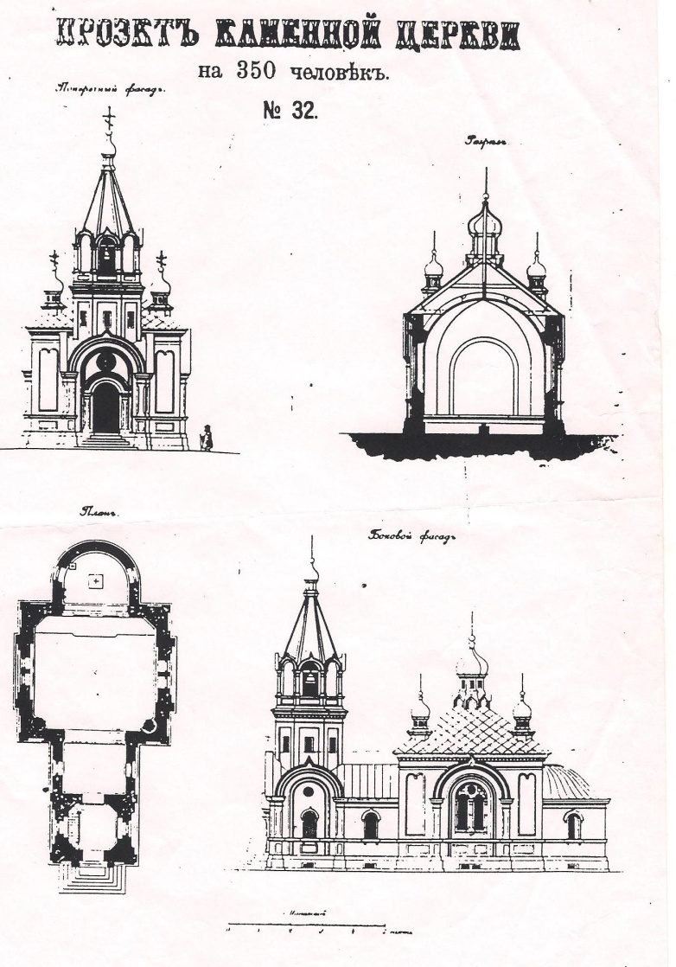
В 1937 году церковь святого апостола Луки в Купино была закрыта, в ней разное время располагались различные учреждения; долгое время в её здании находился дом Пионеров. После закрытия церкви верующие собирались для молитвы тайно в домах и так продолжалось - несколько десятилетий.
В 1980 жители Купино приобрели у семьи Лухмановых дом на улице Банной для совместной молитвы, и оформили на имя Чижовой Аграфены Ильиничны. К 1987 году дом был переоборудован под храм, установлен купол. 20 июня 1987 года митрополит Новосибирский и Барнаульский Гедеон освятил храм в честь Преображения Господня. Первым настоятелем храма был священник Владимир Аухимик. Затем настоятелями прихода были: с 1988 – 1991 – Петр Микуцкий, с 1991 по 1992 - Александр Секач, с 1992 по 1995 – Андрей Зизо, с 1995 по 2000 г – Дмитрий Калюжный. С 2000 настоятель купинского прихода иеромонах Мелхиседек (И. Свистелин). В начале 2000 г. проходила реставрация храма святого Луки, возвращенного православной церкви.
В феврале 2005 года при выполнении ремонтных работ, строители разобрали старую кровлю и увидели купол храма, а на нём фамилии с инициалами. Надпись, датированная 1943 годом, указывает, что в годы Великой Отечественной войны здесь располагалась авиамоторная школа. Несмотря на прошедшие 62 некоторые слова можно ещё разобрать.
Из сохранившихся 14 фамилий полностью можно было прочесть только 10: Пилипко Г. Н. , Кандрашин П. С. , Шидловский Б. М. , Мыльников Б. , Пивень Н. , Плотников, Виноградов И. , Идельман А. , Фролов А. , Чирков В.
Реставрация храма проходила по сохранившемуся в Государственном архиве Томской области проекту, расчеты производила организация «Вектор» наукоград Кольцово. 31 октября 2006 года состоялось освящение церкви святого апостола Луки.

Slide 7
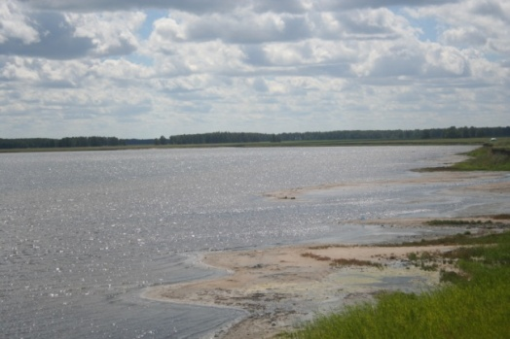
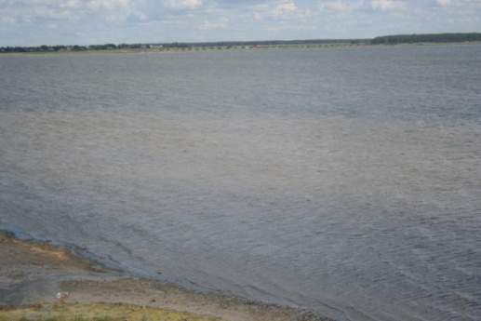

Озеро Горькое (с.Новоключи)
Примерно в 50 км к юго-востоку от Купино (Новосибирская область) есть село Новоключи. Около села есть солёное озеро "Горькое", вода и илистые отложения которого обладают целебными свойствами.
Лечебные свойства озера были замечены еще в XVIII веке. В 1912 году приехала специальная комиссия и стала обследовать южную сторону водоема. Через некоторое время эту часть побережья озера огородили проволокой и стали строить лечебницу. Но настал 1914 год, началась первая мировая война, строительство лечебницы было свернуто. А потом - революция, гражданская война, залечивание страной тяжелых ран… На очереди дня тогда были другие задачи.

Slide 8
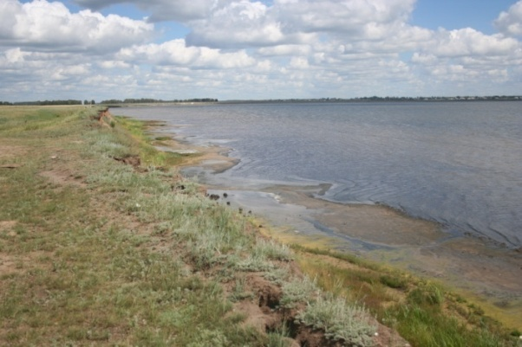
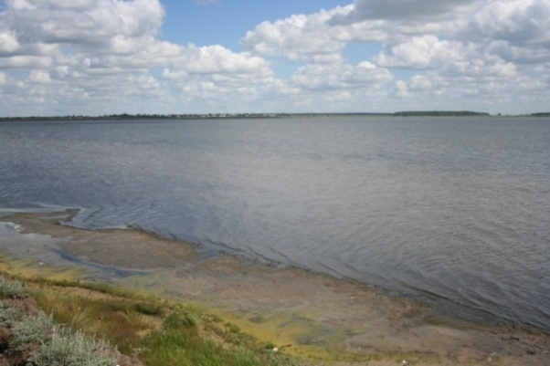
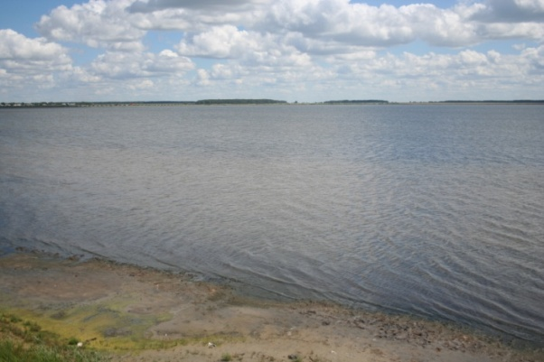
В целебные свойства озера можно верить и не верить, но говорят, что некоторые приезжают сюда с тросточкой, а, полечившись, чувствуют себя здоровыми. Были проведены исследования донных отложений озера Горькое. По основным признакам они относятся к классу среднесульфидных соленасыщенных лечебных грязей Карачинской разновидности. Томский НИИ курортологии и физиотерапии оценил территорию озера Горького Купинского района. Согласно оценке, показаниями к грязелечению являются следующие заболевания:
заболевания нервной системы
опорно-двигательного аппарата
органов дыхания
системы пищеварения
Урологические
Гинекологические
кожные заболевания

Slide 9

Памятник героям фронта и тыла
7 ноября 1978 года на привокзальной площади был открыт мемориальный комплекс «Героям фронта и тыла». Мемориальный комплекс состоит из памятника «Героям фронта и тыла» и стелы с именами погибших в годы Великой Отечественной войны. Закладка первого камня под мемориал состоялась 9 мая 1975 года. Автор новосибирский скульптор А.И. Назаров. В настоящее время памятник находится в хорошем состоянии. В 2004 году на мемориальном комплексе были проведены реставрационные работы под руководством новосибирского скульптора В. С. Филоненко. В ходе реставрационных работ были восстановлены утраченные металлические плиты с фамилиями жителей района, погибших в годы ВОВ, а так же были заменены повреждённые облицовочные плиты.

Slide 10
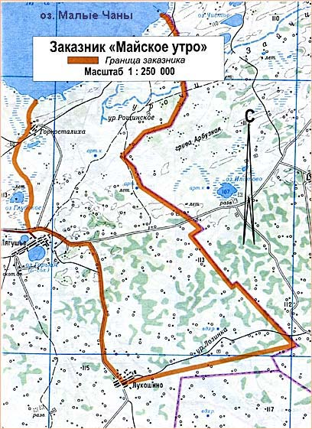
Заказник «Майское утро»
Заказник «Майское утро» находится в Купинском районе Новосибирской области, немного южнее озера Малые Чаны.
Образован этот государственный биологический заказник, площадь которого составляет 21800 га, в 1995 году по решению областной администрации. Экологическая значимость и уникальность заказника «Майское утро» состоит в том, что по его территории проходят миграционные пути многих разновидностей птиц. Здесь произрастает большое количество редких и полезных растений, многие из которых входят в Красную книгу Новосибирской области и РФ. Территорию «Майского утра» заселяют степные и лесостепные виды животных.
Особый интерес представляет заказник «Майское утро» для сохранения охотничье-промысловых видов животных: гусей, уток, косуль, ондатр, лисиц, хоря, барсука, перепела, горностая и прочих. В отношении вышеперечисленных особей на заповедной территории предусмотрены определенные меры, которые направлены на их охрану.
Сегодня на территории заказника «Майское утро» регулярно проводятся охранные мероприятия, в ходе которых задерживаются лица, которые нарушают режим заказника. Кроме этого, сотрудники борются с очагами пожаров, организуют мероприятия, направленные на сохранение, восстановление и воспроизводство природных ресурсов.

Slide 11
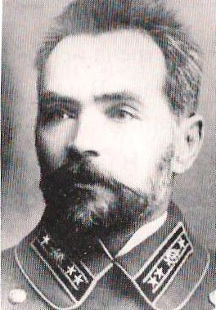
Янчевский В.А.
В. А. Янчевский, уроженец Смоленской губернии, прибыл в Томскую губернию в 1904 году. В дальнейшем он принимал самое активное участие в жизни села Купино, в 1907 году он был одним из организаторов Купинского опытного поля. К этому времени Томское переселенческое управление определило подрайоны для проведения агрономических опытов и создания опытных полей Тетошь – Шенгарский, Зачулымский, Тюхтетский и Южно Каинский.
В 1907 году было организовано Купинское опытное поле. Это опытное поле должно было помочь крестьянам, прибывавшим из европейской части России, приспособиться к новой земле и незнакомому климату.

Slide 12
Огромное значение для сохранения истории Купинской волости имело увлечение Янчевского фотографией. Без участия Янчевского не проходило ни одно важное событие в жизни села Купино и Купинской волости, для потомков он оставил множество фотографий. На них были запечатлены: прибытие в Купино первого поезда, молебен по случаю победы на германском фронте, приезд в Купино томского губернатора. Землемер Янчевский создал и сохранил для потомков важнейшие фотодокументы по истории Купинского района.
В 1916 году 52-летний Владимир Антонович связал свою судьбу с молодой учительницей из Рождественки 23-летней сибирячкой Анютой Тимоловой. Они воспитали троих сыновей: Вячеслава, Владимира и Михаила.
Умер В.А. Янчевский в апреле 1943 года, после его смерти А. М. Янчевская уехала к сыновьям в Москву, где еще продолжала работать, умерла она в 1983 в возрасте 90 лет.

Slide 13
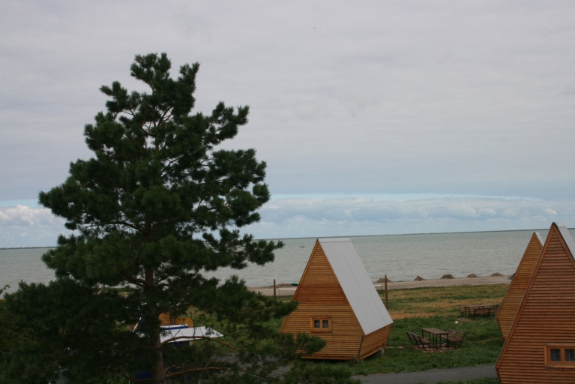
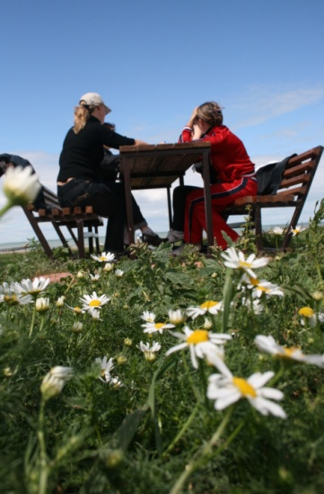
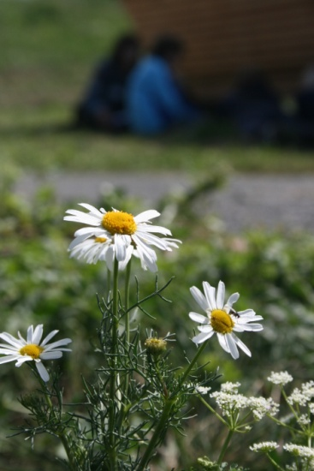
Места отдыха
По своему рельефу Кулундинская степь представляет собой низкую равнину, на территории которой много соленых и пресных озер, самое крупное из которых – Чаны. В настоящее время наши озера славятся за пределами области не только своим изобилием рыбы, но и прекрасными условиями для отдыха. Практически каждые село или деревня, расположены на берегу большого или маленького озера.
Название озера Яркуль пришло из тюркского языка от слов «Яр» - крутой берег и «куль» - озеро, и означает «озеро с крутым берегом». Ежегодно в летнее время на это озеро приезжают отдохнуть не только жители Купинского района, но и гости из других сибирских регионов. Озеро Яркуль каналом сообщается с большим озером Чаны, берега которого особенно живописны. На берегу озера Яркуль расположены два населенных пункта – Яркуль и Мальково, жители которых всегда радушно встречают отдыхающих.

Slide 14
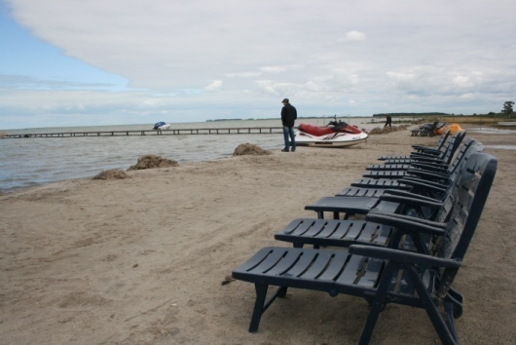
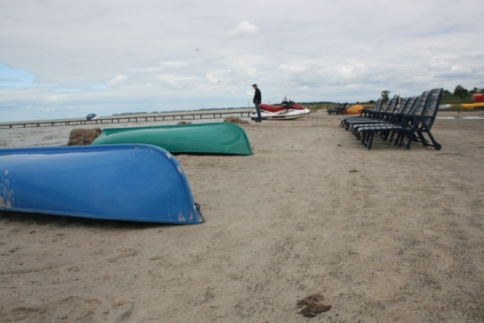
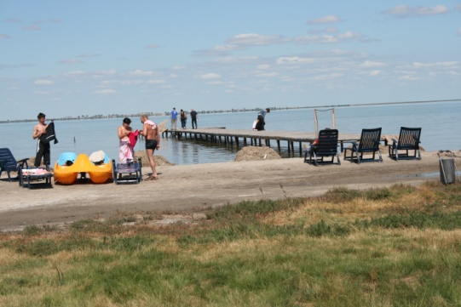
Новоключевское соленое озеро известно далеко за пределами района, своими лечебными свойствами. Вода и лечебная грязь этого озера помогают при болезнях суставов, лечат нервную систему, кожные заболевания и аллергию.
С названием озера тесно связана история названия Новые ключи. В конце XVIII века - беглые крестьяне основали деревню Ключи, потому что вокруг нее было несколько родников (ключей). В последующие столетие число жителей в Ключах сильно увеличилось, и им пришлось вырубить лес, для строительства домов. В результате вырубки возник котлован, посередине которого стал бить горько-соленый ключ, а саму деревню вскоре переименовали в Новые Ключи. Сейчас село Новоключи, один из самых больших населенных пунктов Купинского района, в нм расположен санаторий с грязелечебницей.

Slide 15
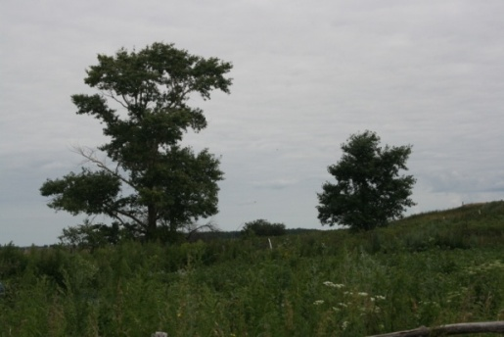
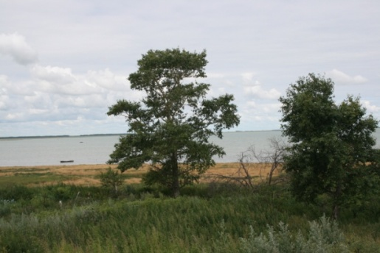
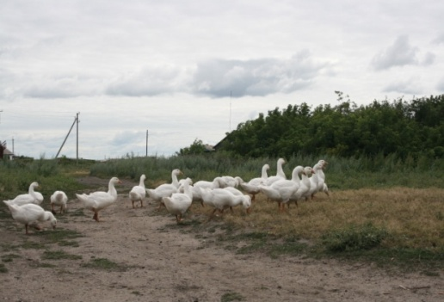
Природа
Район относится к северной части настоящих степей – подзоне богаторазнотравно – ковыльных степей на чернозёмах. Целинные степи на пахотнопригодных почвах занимают западины по склонам грив и останцевым равнинам.
В межгривных понижениях и на слабодренированных поверхностях распространена комплексная растительность – разнотравно-типчаковых и типчаково-полынных солонцеватых степей, волоснецовых и полынно – бескильнецевых солонцово-солончаковых лугов, широко используемых как пастбища.
На луговых солонцах и солончаках плоских понижений – бескильницевые солончаковые луга и заросли галофитов. По периферии озёрных и болотных котловин – неширокие полосы злаковых, осоково – злаковых и злаково – разнотравных болотно – солончаковых лугов с лисохвостым пыреем, бескильницей, ячменём короткоостистым, ситником Жерара и болотными видами разнотравья.

Slide 16
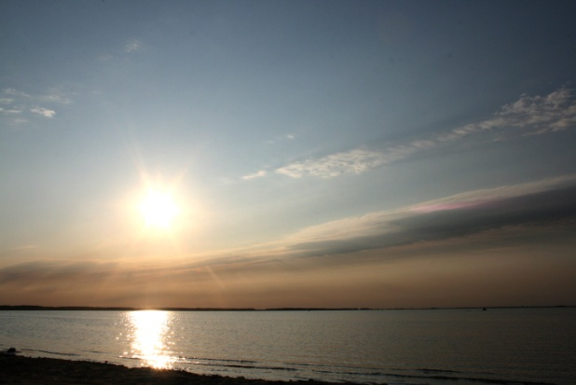
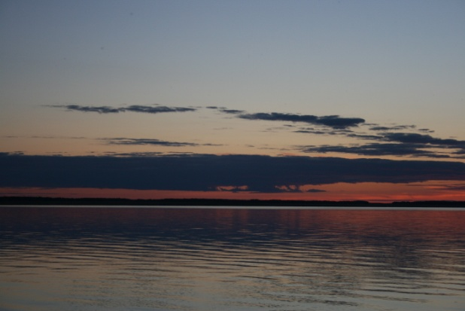
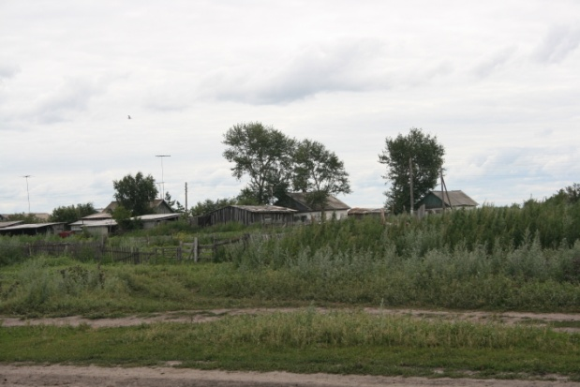
На северо-востоке к озеру Малые Чаны прилегают большие площади тростниковых займищ и злаково тростниковых болот. На сезонно – обсыхающих отмелях – галофитные разнотравье с солянками. Общая площадь лесного фонда – 35,6 тыс. га, в том числе лесная 31,3, лесистость – 5,1%,. Лесной фонд отнесён к I группе лесов, категория защитности степные колки. В пределах гослефонда дополнительно выделены: государственные лесные площади и защитные полосы вдоль железных и автомобильных дорог.
Среди покрытых лесом земель преобладают естественные насаждения: лесные культуры государственные лесные полосы занимают около 2% площади.
Породный состав лесов беден. Более 85% покрытой лесом площади занято берёзой, около 10% осиной. На долю других пород и кустарников приходится не менее 5%, в том числе сосны и лиственницы – 0,1%. Подавляющее большинство лиственных насаждений одновозрастные.
Степные колки выполняют преимущественно поле – и почвозащитные, водоохранные и ветрозащитные функции. Государственные лесные полосы заложены в наиболее малолесных угодьях, как барьеры на пути суховеев и сильных ветров для предупреждения почвенной эрозии. Все леса выполняют исключительно важные функции по охране окружающей среды и, кроме того, имеют важное сырьевое значение: на 82 – 84 % они удовлетворяют потребности района в лиственной древесине, используются для отдыха, сбора полезной продукции.

Slide 17
О проекте
Данный проект содержит информацию по местам и людям Купинского района. При создании проекта проводился социологический вопрос жителей района по теме: «Как вы считаете что является жемчужиной Купинского района?». По результатам опроса было выбрано пять «жемчужин».

Slide 18
Источники
Москвин Б.
В памяти народной (фотографии памятника героям ВОВ)//Сов.Сиб.-1997.-9 октября.-с.4.
Егоров В.
Будем памяти верны.(памятники, обелиски в г.Купино)//М.К.-2001.-4 июня.-с.2.
3. Дизендорф А.
И грязь бывает полезной (об оз. Горькое в Новоключах)//М.К. – 2002. -7 декабря.-с.4.
Дизендорф А.
«Майское утро»(заповедник)//Маяк Кулунды.-2002.-4 мая. –с.4.
Новый памятник природы (о. Горькое)//М.К.-2002.-13 ноября. -с.1.
Озеро «Горькое» – стало заповедным (фото)// М.К. – 2003.-13 сентября. – с.3.
Озеро Горькое, уголки заповедные//Сов.Сибирь.-2005. – 4 мая. –с.4.
Кресты возвратились на храм//Сов.Сибирь.- 2005.-26 февраля.-с.3.
Заказник «Майское утро». Особо охраняемые природные территории НСО. –Новосибирск.-2005. –с.12.
Удостоены высшей награды /за проведенный ремонт – реставрационные работы и по случаю освещения Храмасв.Луки)//М.К.-2006.-22 декобря
Самсонов Г.
Минеральные воды и лечебные грязи их использование (оз. Горькое) //Сов.Сибирь. -2007.-4 сентября. –с.6.

Slide 19
12. Богданова Л.
Путевки на Горькое уже раскуплены (о. Горькое)//Ком.Правда. -2008.-23 декабря. –с.17.
13. Федорова Т.
Церковь св.Луки//М.К. – 2008. – 2 мая. – с.5
14. Человек славен делами (Хр.св.Луки)//М.К.-2009.-2 октября. –с.4.
Каталог. Памятники истории, архитектуры и монументального искусства НСО. – Новосибирск . -2012.
Овчинников А. А. «Православные церкви Купинского района». http://bsk.nios.ru/novosibirskoe_kraevedenie.
Социально-экономическое и культурное развитие Купинского района. http://bsk.nios.ru/novosibirskoe_kraevedenie
18. http://www.balatsky.ru/NSO/Zakmay.htm

